Slide 1
1 Psychologie: een palet van theorieën
xxx

Slide 2
Definitie psychologie
Geen overeenstemming over de definitie en het studieonderwerp (object)
Extern: de psychologie kent van oudsher veel raakvlakken met andere mens- of sociale wetenschappen
Intern: veel meningsverschillen tussen psychologische stromingen

Slide 3
Voorbeeldvragen: verschillende wetenschappelijke vragen over ADHD
De psycholoog
Wat ervaart het kind met ADHD?
Welke beperkingen levert ADHD op en hoe gaat het kind daarmee om?
Wat betekent het hebben van een kind met ADHD voor de opvoedingsvaardigheden van de ouders?
De arts
Welk tekort of teveel aan hersenstofjes veroorzaakt ADHD?
Welke medicijnen werken?
De socioloog
Is er sprake van een toename van ADHD in vergelijking met vijftig jaar geleden?
Zo ja, hoe is dat te verklaren vanuit veranderingen in de maatschappij?
Alle drie
Is het zinvol om het ‘stempeltje’ ADHD te geven bij een kind?

Slide 4
Functies van theorieën
Systematiseren of ordenen
Wetenschappelijke kennisverwerving geschiedt volgens duidelijke regels: controleerbaar en herhaalbaar
Verklaren en voorspellen van gedrag
Heuristische functie
Een theorie is nooit af; zij levert weer nieuwe ideeën op

Slide 5
Kenmerken psychologische stromingen
Een stroming heeft een (vaak lange) geschiedenis
Een stroming hanteert een mensbeeld

Slide 6
Geschiedenis van stromingen
Altijd een historische ontwikkeling
Altijd invloed van cultuur en tijdstip van ontstaan
Stromingen reageerden op elkaar
Er is vaak sprake van wisselende modes; slingerbeweging
Tegenwoordig maken stromingen gebruik van elkaars inzichten

Slide 7
Nieuwe eis aan (sociale) wetenschappen en toepassingen
Nadruk op effectiviteit van een methode
Een theorie moet bewijzen dat ze een juist inzicht biedt, dus dat de methode die erop gebaseerd is, werkt
Het nieuwe begrip is: evidence based
Afkomstig uit de medische wetenschap

Slide 8
Twee aspecten van een mensbeeld
Beschrijving van kenmerkende eigenschappen
Een verwijzing naar hoe mensen behoren te zijn

Slide 9
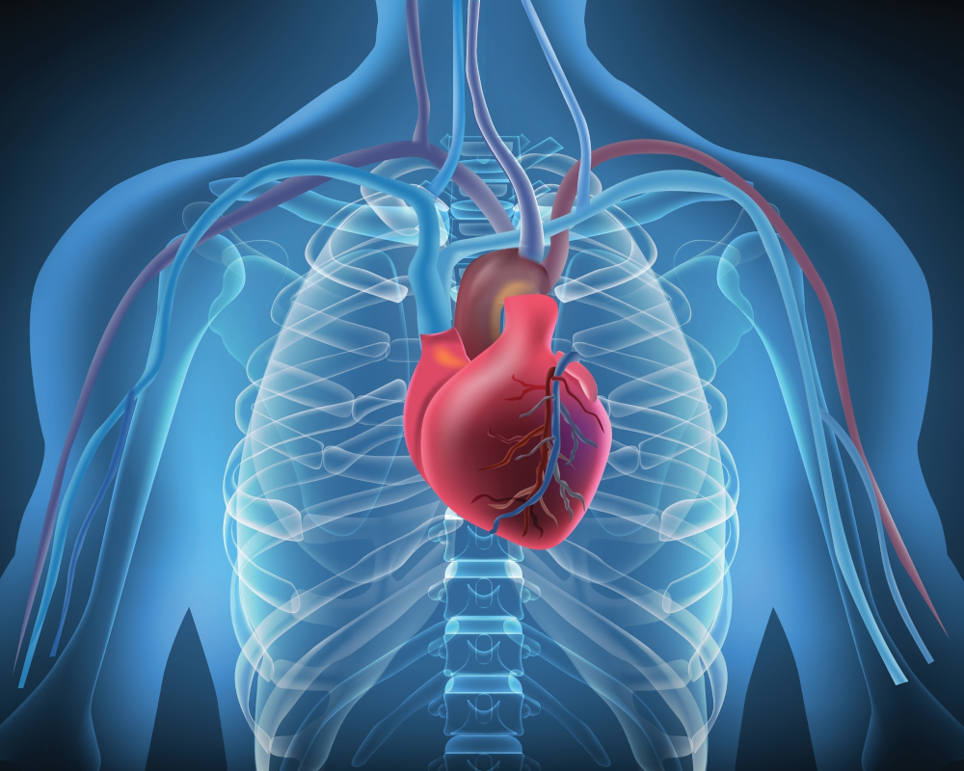
Mensbeelden (1)

Slide 10
Mensbeelden (2)

Slide 11
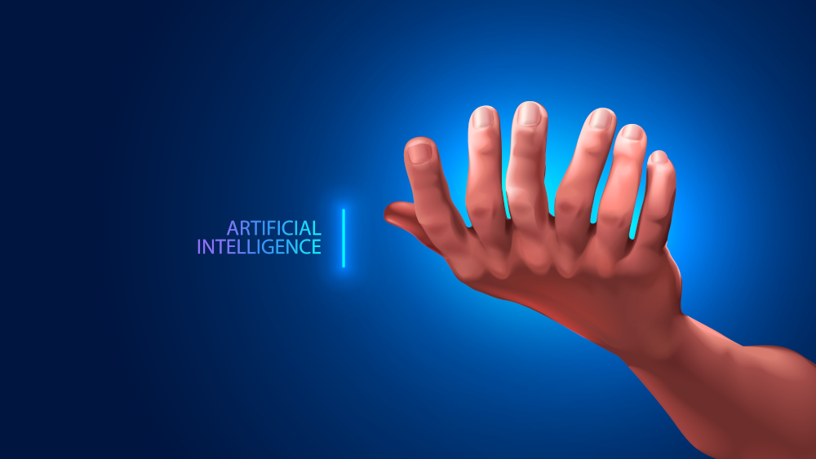
Mensbeelden (3)

Slide 12
Mensbeelden in drie niveaus
Hoe hoger het niveau, hoe complexer het gedrag

Slide 13
Mechanistisch mensbeeld
Mensen zijn als mechanieken
Een mens is een ingewikkeld dier
Ieder mens en ieder menselijk deeltje is afzonderlijk te bestuderen
De invloed van de omgeving is niet essentieel
Lineair causaal verklaringsmodel
Het geheel is gelijk aan de som der delen

Slide 14
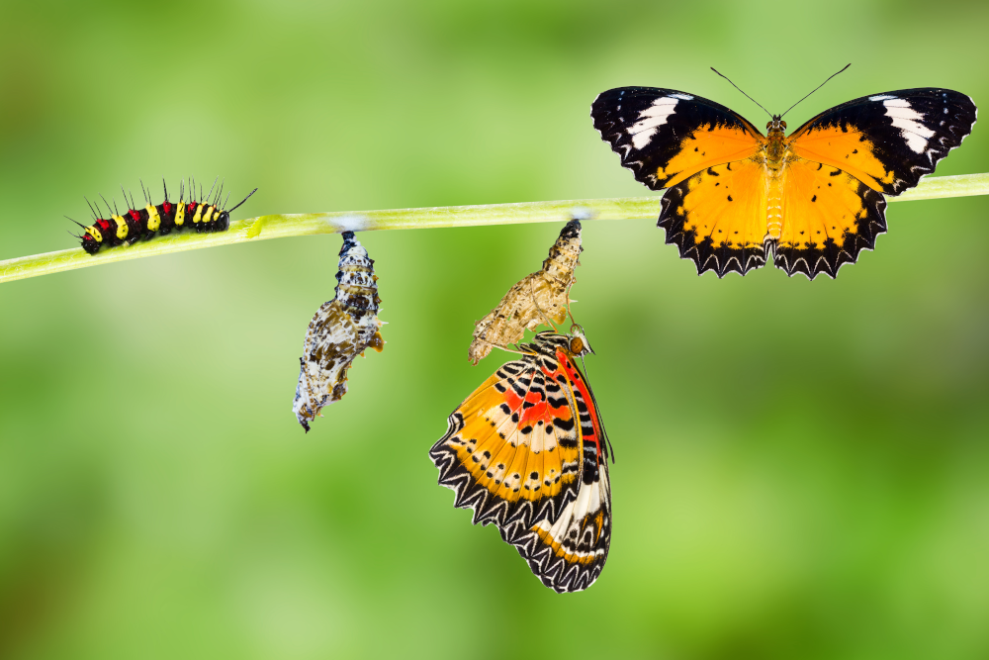
Organistisch mensbeeld
Mensen zijn als organismen, ze groeien en bloeien
Vergelijkingen met dieren kunnen zinvol zijn
Een organisme kun je niet los bestuderen van zijn omgeving
Circulair verklaringsmodel
Het geheel is meer dan de som der delen

Slide 15
Personalistisch mensbeeld
Principieel onderscheid tussen mensen en overige organismen
Menselijk handelen is doelgericht, mensen geven zin aan hun leven
Een mens is één geheel
Kennis uit dierexperimenten zegt niets over menselijk gedrag

Slide 16
Hoe gebruik je mensbeelden en theorieën?
Met een bril zie je beter. Zo werkt een theorie ook
Een theorie is als een zoeklicht of lantaarnpaal. Sommige aspecten worden belicht en andere juist onderbelicht

Slide 17
Algemene systeemtheorie (AST)
De AST biedt een overkoepelend kader voor alle verschillende wetenschappen en theorieën
AST is een metatheorie. Een theorie over theorieën
Vereenvoudigd wordt het ook wel het biopsychosociale model genoemd

Slide 18
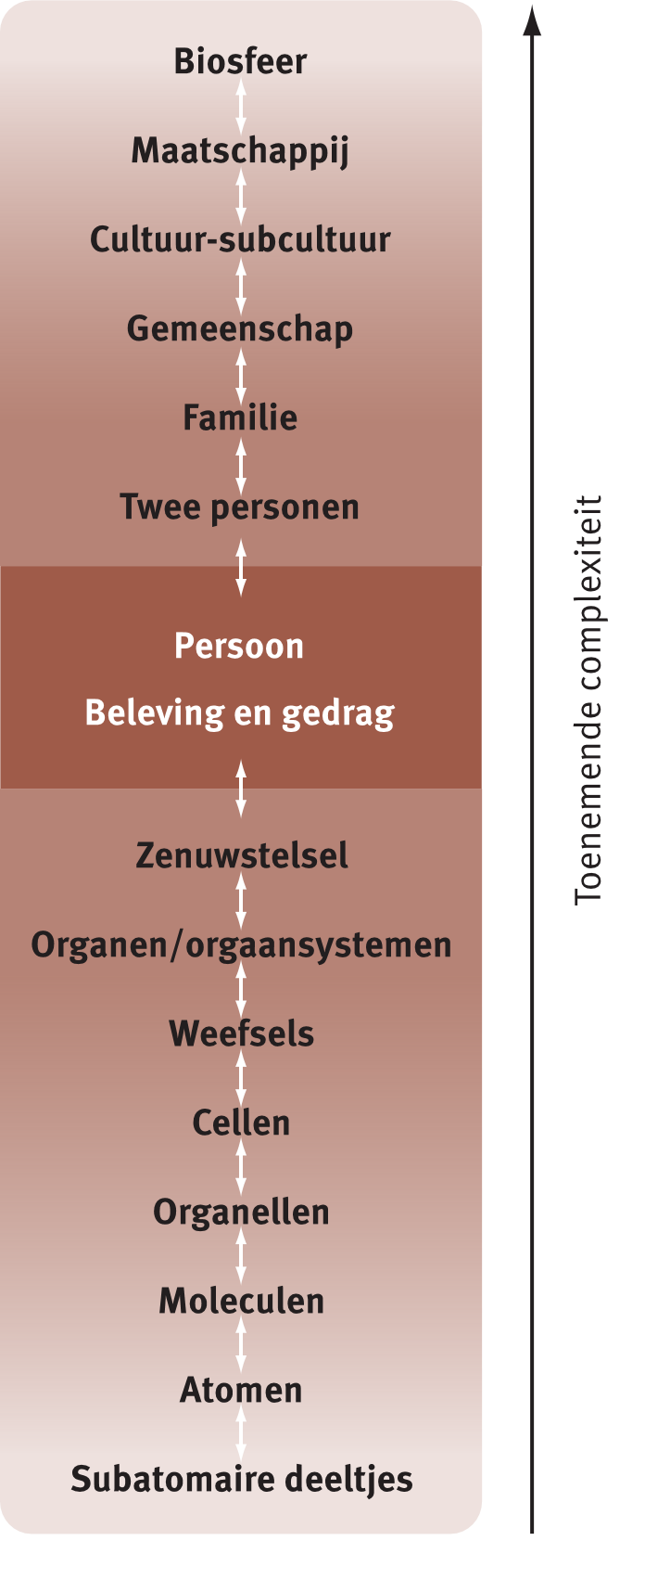
Algemene systeemtheorie (AST)
Hiërarchie van systeemniveaus. Hoe hoger het niveau, hoe complexer het systeem

Slide 19
Vijf uitgangspunten van de AST
De werkelijkheid is op te delen in verschillende hiërarchische niveaus
Elk niveau functioneert als een open systeem
Toenemende complexiteit bij stijgende hiërarchie
Geen enkel niveau is te herleiden tot een ander niveau, maar het ene niveau beïnvloedt het andere wel
Een mens is het hoogste niveau van de biologische hiërarchie en het laagste van de sociale hiërarchie

Slide 20
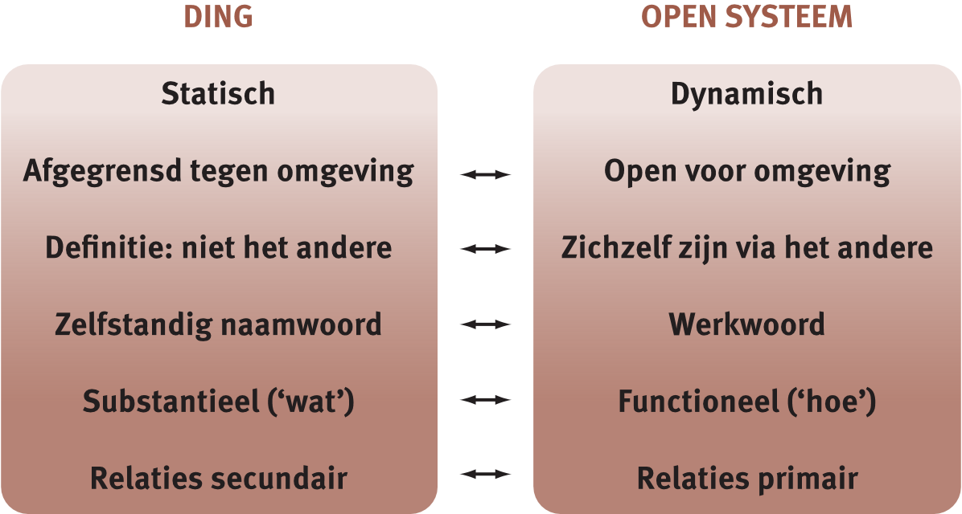
De AST kenmerkt zich door dynamisch denken
Kenmerken van een ding vergeleken met kenmerken van een open systeem

Slide 21
Werken met de AST
Versimpeld noemen we deze theorie het biopsychosociale model
Ga bij het verklaren van gedrag op zoek naar sociale, psychische en biologische invloeden op het gedrag
Elk van deze drie niveaus heeft invloed op al ons gedrag, maar meestal niet evenredig

Slide 22
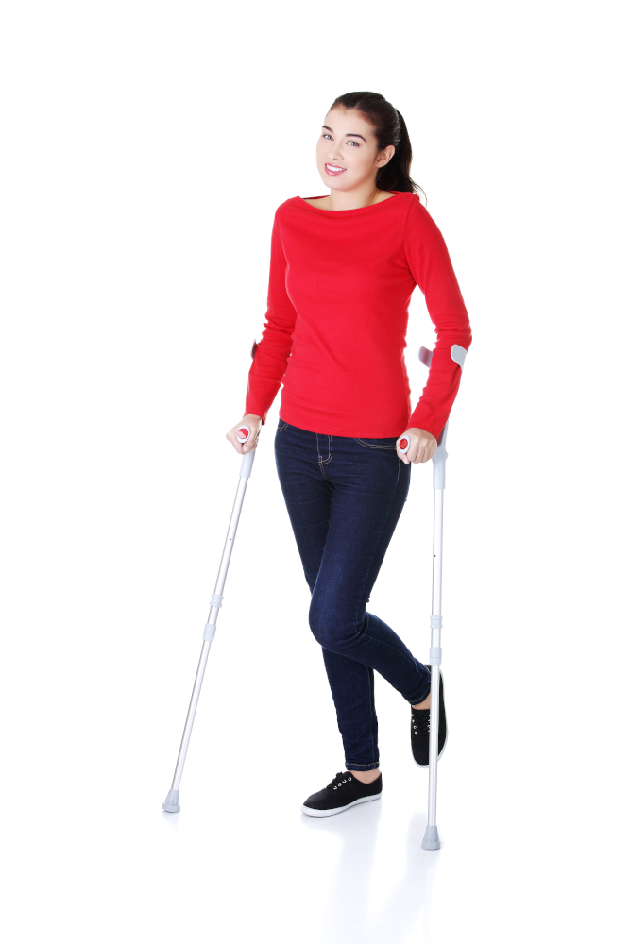
Voorbeeld biopsychosociaal model
Hoe snel iemand geneest van een operatie is van veel factoren afhankelijk
Biologische factoren
Soort ingreep
Lichamelijke conditie
Eventuele andere beperkingen of ziektes
Psychische factoren
‘Mindset’: optimistisch of pessimistisch
Eerdere ervaringen
Vertrouwen in hulpverleners
Sociale factoren
Uitleg en ervaring van arts, verpleging et cetera
Steun van familieleden
Wel of geen armoede
Lotgenotencontact
Enzovoort

Slide 23
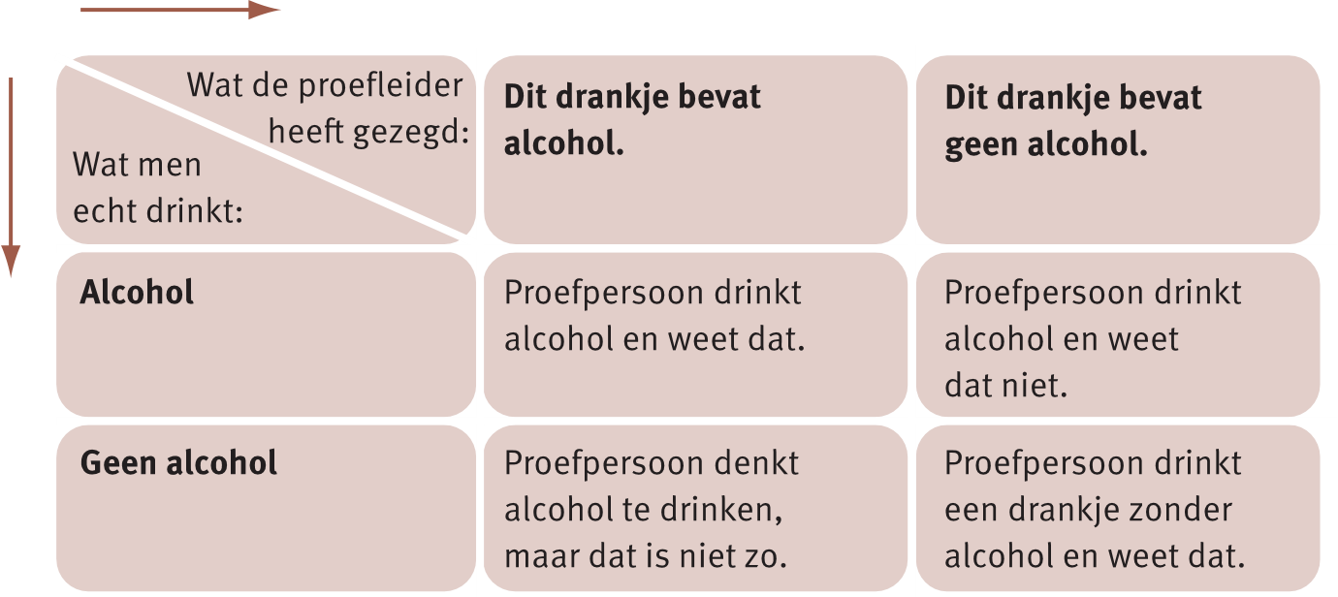
Het effect van alcohol wordt beïnvloed door biologische, psychische en sociale factoren
Verdeling van groep zware drinkers in vier subgroepen

